Slide 1

Java Swing SNS 관리자
융합애플리케이션 개발자 양성과정 A반 - 김진희

Slide 2

목차
주제 선정 배경
주제 범위
시연
구현 방법 및 사용 기술
프로젝트 진행 중 터득한 기술 및 부딪힌 문제점
향후 개선 계획

Slide 3
주제 선정 배경
SNS를 사용하다 보면 게시물이 많아져 관리하기 어려워진다.
SNS에 공들여 적어온 자신의 생각을 정리하는 데에 도움을 주는 프로그램을 개발할 필요성을 느낌

Slide 4
주제 범위
SNS는 페이스북만으로 범위 설정
게시물 CRUD 구현 방법
구현한 기능
레이아웃 작성
게시물 읽어 오기
미 구현 기능
게시물 생성/수정/삭제 실제 페이스북에 반영하기
페이스북 로그인 기능
페이스북 Graph API 사용 (HTTP request)
프로그램
Facebook
게시물 가져오기
GET 방식 Request
게시물 응답 (response)
미구현 기능
게시물 생성, 수정, 삭제
POST 방식 Request
권한 거부

Slide 5
시연
미구현 기능은 UI 상으로만 구현함

Slide 6
구현 방법 및 사용 기술
게시물 CRUD는 HTTP Request로 페이스북에서 제공한 Facebook Graph API 사용
패키지/클래스 구조도 및 레이아웃 구현
manager 패키지
timeline 패키지
vo 패키지
FacebookClawlingManager
프로그램 실행
HTTP Request
응답 데이터를 가지고서 UI에 반영함
DateVO
날짜 저장
AbstractContentsPanel
공통 UI 구현
포함
extends
extends
TitleAndContentsVO
미사용
생성
TimeLinePanel
여러 개의 TimeLinePanel 혹은 PostPanel을 레이아웃 안에 넣을 수 있음
PostPanel
게시물을 포함하고, 버튼 동작을FacebookClawlingManager 객체에 반영 요청함
응답
Main
기능 미구현
LoginWindow
기능 미구현
TitleVO
미사용
요청 전달
생성

Slide 7
구현 방법 및 사용 기술
AbstractContentsPanel extends JPanel
FacebookClawlingManager extends JFrame
TimeLinePanel extends AbstractContentsPanel (2주)
TimeLinePanel extends AbstractContentsPanel
TimeLinePanel extends AbstractContentsPanel (11일)
TimeLinePanel extends AbstractContentsPanel (2021년)
PostPanel extends AbstractContentsPanel (6월 11일 오전 10시 게시물)
TimeLinePanel extends AbstractContentsPanel (6월)
삭제
수정
TimeLinePanel extends AbstractContentsPanel (2주)
게시물 내용
TimeLinePanel extends AbstractContentsPanel (1주)
TimeLinePanel extends AbstractContentsPanel (5월)
TimeLinePanel extends AbstractContentsPanel (4월)
TimeLinePanel extends AbstractContentsPanel (10일)
TimeLinePanel extends AbstractContentsPanel (2020년)
TimeLinePanel extends AbstractContentsPanel (9일)
TimeLinePanel extends AbstractContentsPanel (1주)

Slide 8
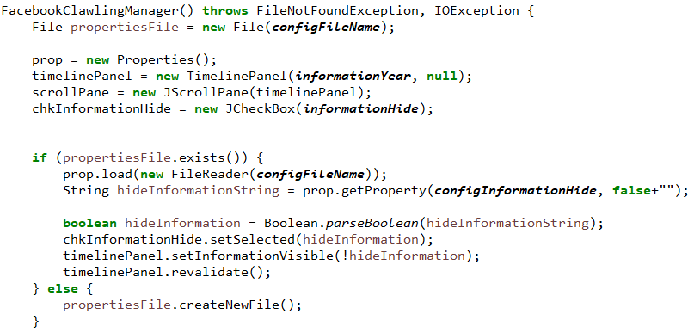
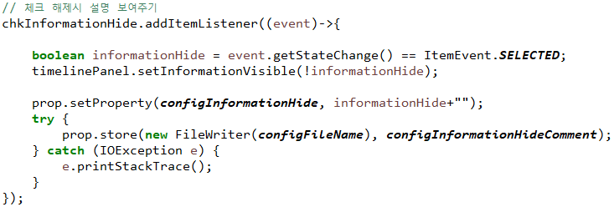
구현 방법 및 사용 기술
체크박스 상태 저장: Properties 클래스 이용
상태 저장 기능은 자동 로그인 기능 만들 때 유용할 것 같음
상태 저장하기
저장된 상태 읽어오기

Slide 9
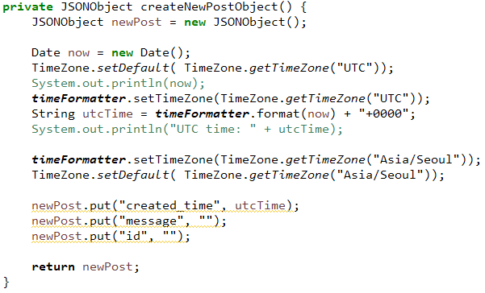
프로젝트 진행 중 터득한 기술 및 부딪힌 문제점
Facebook Graph API 문서와 같은 문서 읽는 방법을 터득 그래프 API 사용 (facebook.com)
위와 같은 API 문서는 권한 문제가 발생할 수 있음을 알게됨
지역별 날짜 변환 방법 터득
UTC 시간 구하는 코드 구현
기본 타임존을 설정하고, 날짜 포매터 객체에 대해서도 타임존을 UTC로 지정
날짜 포매터로 utc 시간 생성
다시 기본 타임존과 날짜 포매터 객체의 타임존을 원상복귀함

Slide 10
향후 개선의 여지
로그인 기능 구현 (https가 아닌 http로 로그인 요청 불허)
게시물 작성/수정/삭제가 가능한 Facebook API 이외에 다른 방법 알아보기
다른 SNS로의 확장
게시물 예비 저장 및 DB 구축으로 자체 서비스

Slide 11
끝
감사합니다.

